Slide 1

머신러닝을 이용한 효과적인 건강검진 추천
김남윤 교수님
양재욱

Slide 2
Abstract
Client
(Front-End)
Input Feature
Python
Flask
(server)
Feature Tuple
Model
Prediction
Output Prediction
Web Service

Slide 3
Data Generator
Model Generator
Introduction
Source code flow
Client
Server

Slide 4
Introduction
Machine learning

Slide 5
Introduction
Supervised Learning: 지도학습

Slide 6
Data Set
 | 나이 | 성별 | 키 | 몸무게 | 가족력 | 검사주기 | 흡연 | 결과
홍길동 | 55 | 남자 | 170 | 65 | X | 3년 | O | 폐암검사
철수 | 35 | 남자 | 180 | 70 | O | 5년 | X | 없음
영희 | 40 | 여자 | 158 | 55 | O | X | X | 유방암검사
건우 | 25 | 남자 | 177 | 66 | X | X | O | 대장암검사

Slide 7
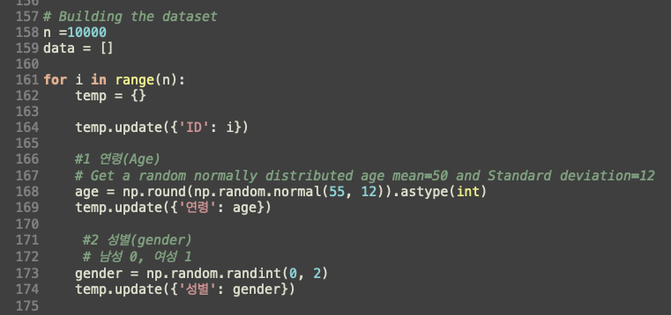
DataGenerator
나이, 성별 등 특징들은 정규분포나 발병 확률에 따라 랜덤하게 생성

Slide 8
Data Generator

Slide 9
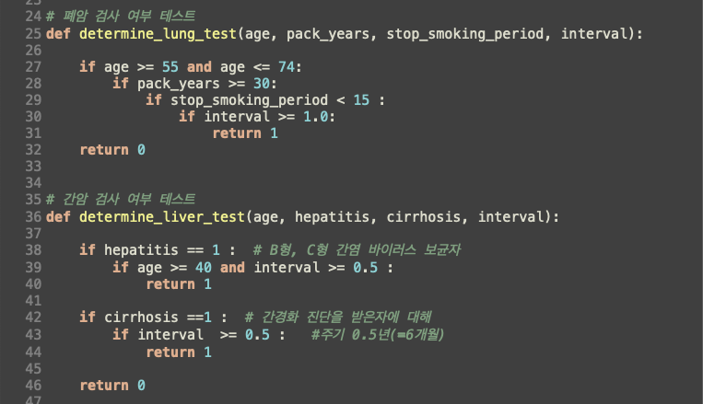
Determine Label
데이터 셋은 가이드라인에 따라 어떤 검진을 받아야 하는지 결정

Slide 10
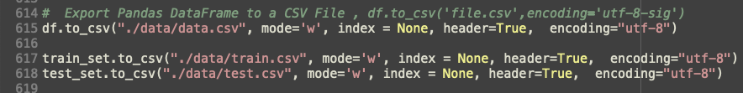
Data Generator
Data to CSV file

Slide 11
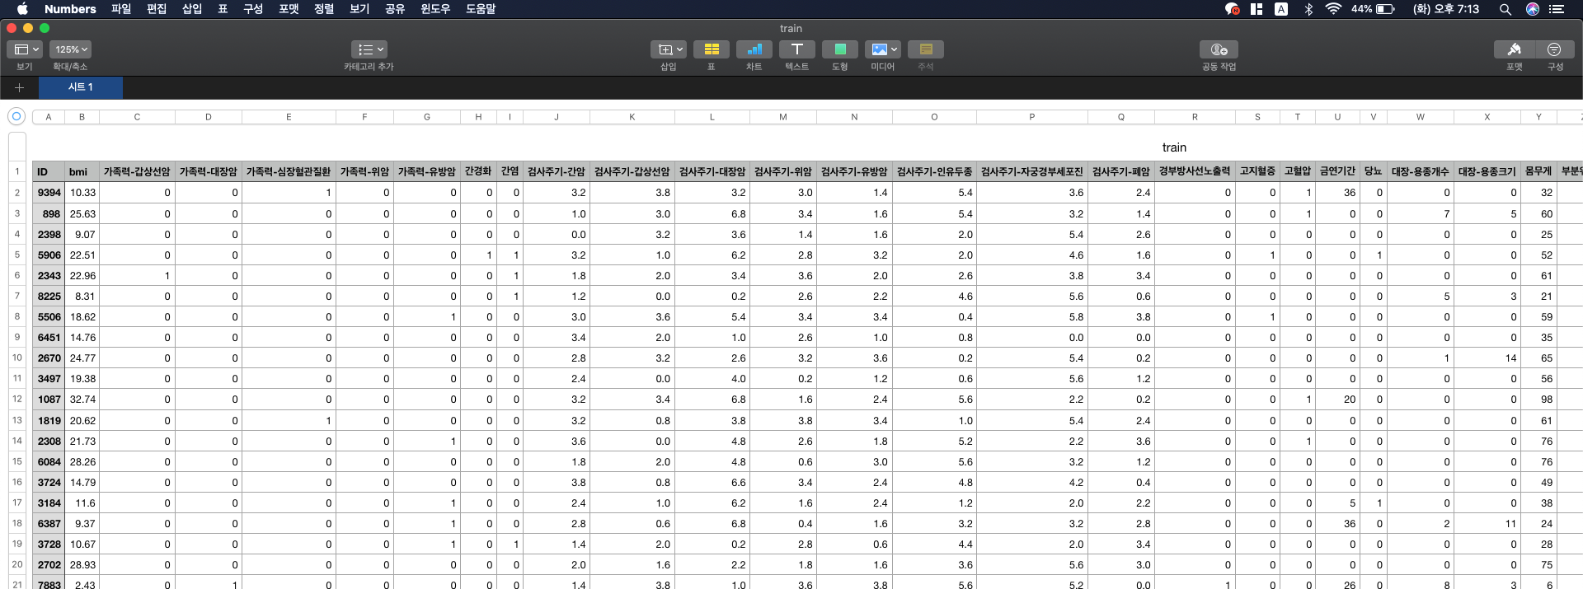
Train.csv
생성된 데이터 셋

Slide 12
Random Forest
Supervised-Learning
지도 학습 알고리즘 중 하나
다수의 의사결정트리 중 최적의 값을 선택
폐암검사모델, 간암검사모델 . . . . . .

Slide 13
Lung Cancer – Decision Tree

Slide 14
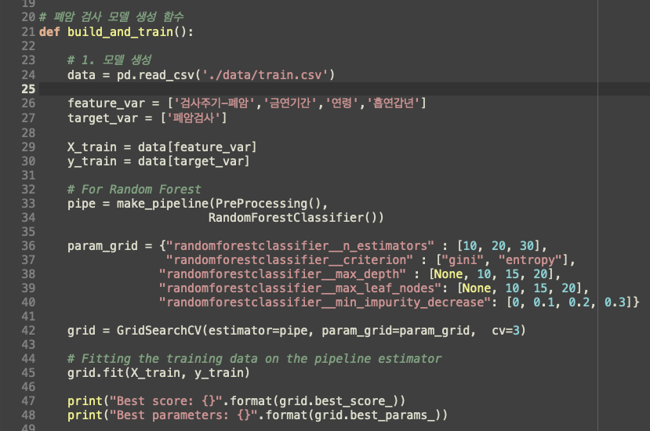
CancerName - Model

Slide 15
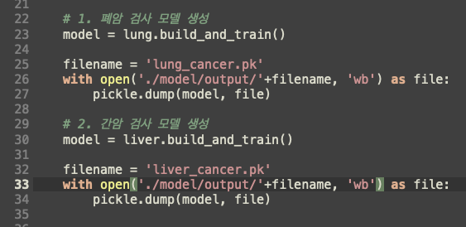
Model Generator

Slide 16
Server
Flask
플라스크는 파이썬으로 작성된 마이크로 웹 프레임워크의 하나
AWS EC2
Amazon EC2를 통해 원하는 만큼 가상 서버를 구축하고 보안 및 네트워크 구성과 스토리지 관리가 가능합니다.

Slide 17
Server - Json
Json
”key-value” 쌍으로 이루어진 데이터 오브젝트를 전달하기 위해 인간이 읽을 수 있는 텍스트를 사용하는 개방형 표준 포맷이다.

Slide 18
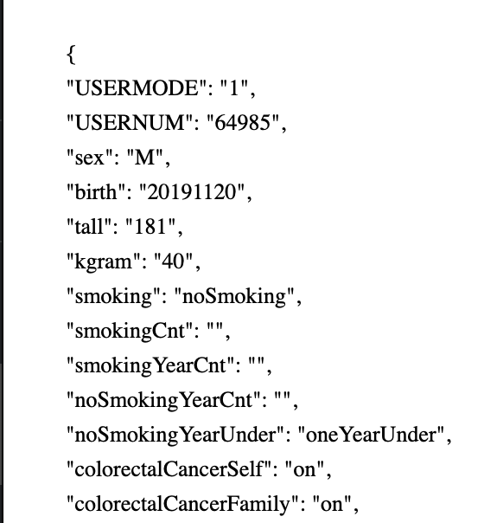
Server – Json communication
Server

Slide 19
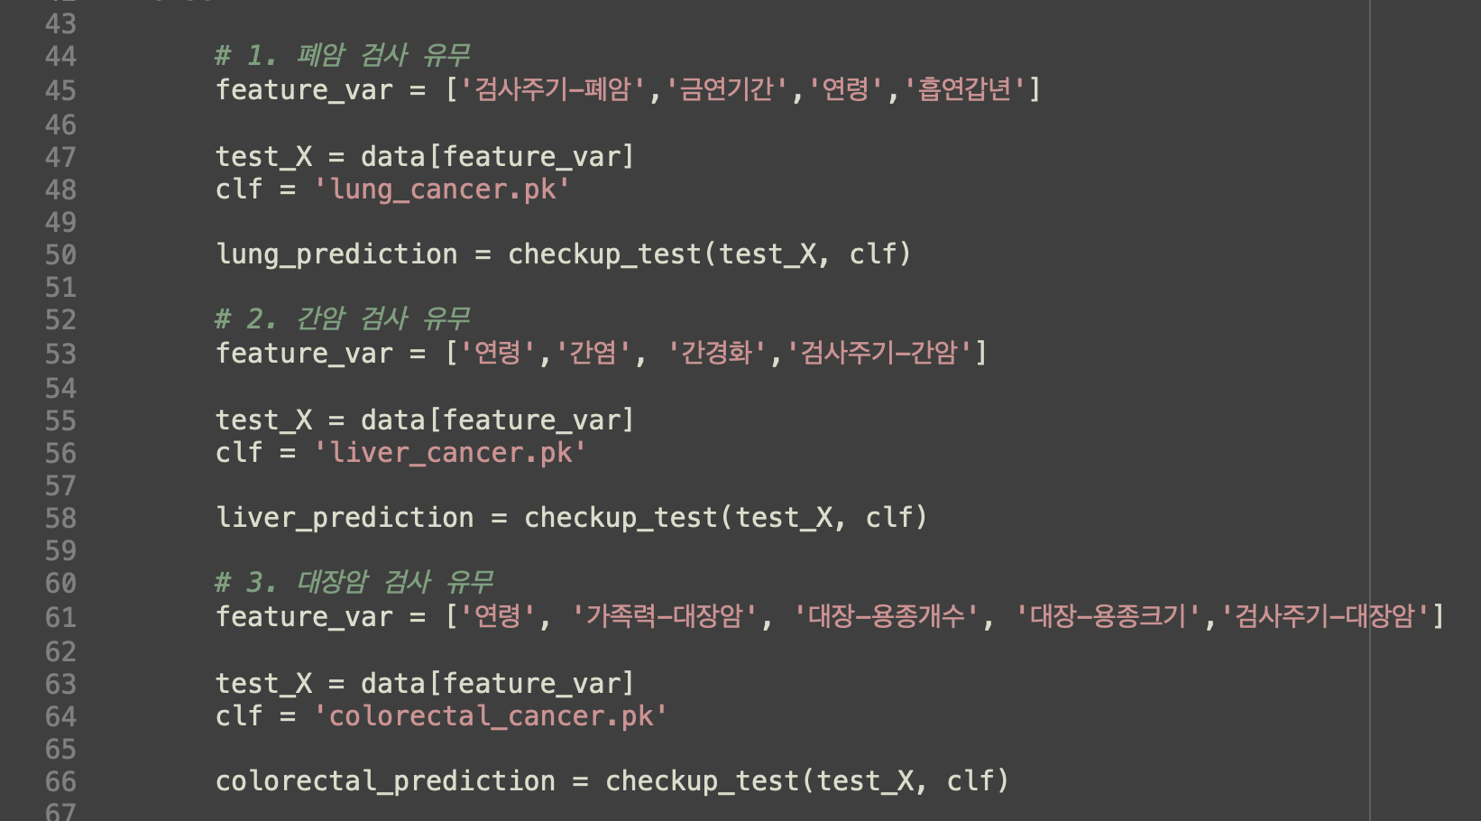
Server

Slide 20
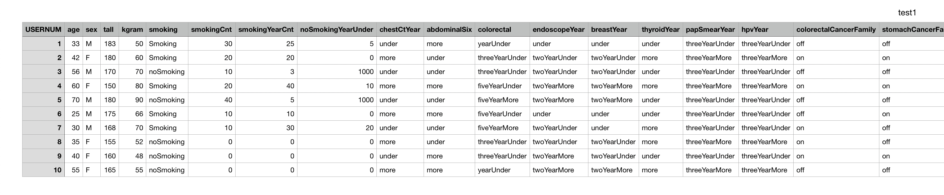
Client
Prototype

Slide 21
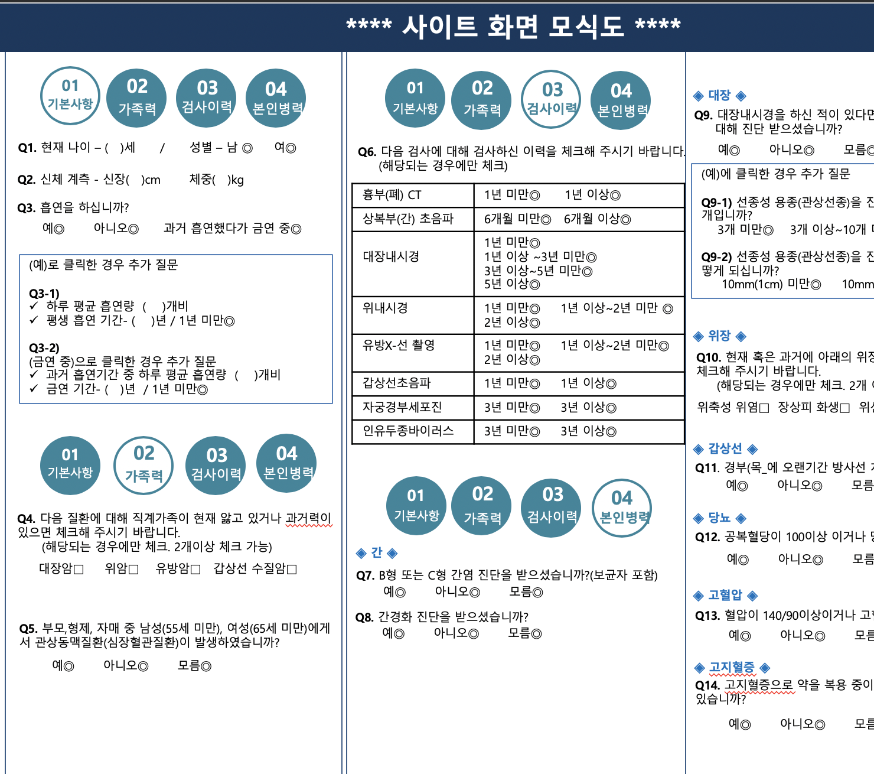
Client
Web Service

Slide 22
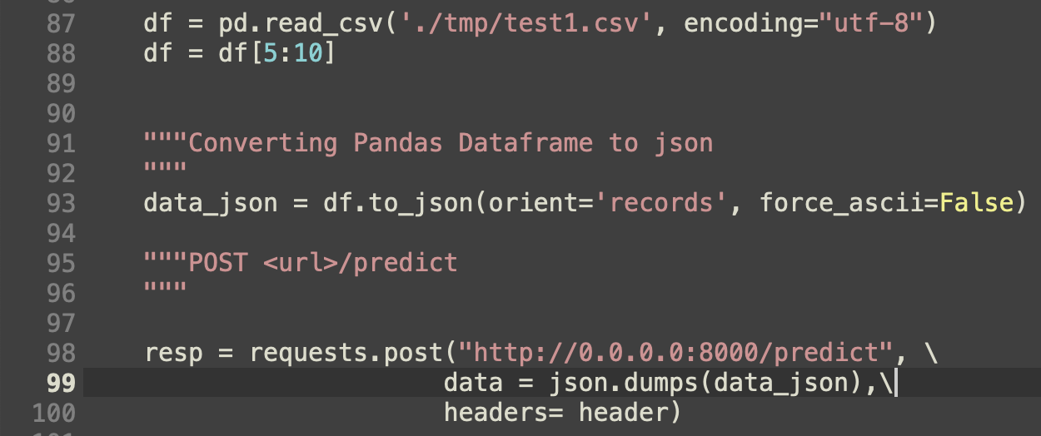
Client.py

Slide 23
Summary
Prototype
1. Data Generator
가이드라인에 따라 대량의 데이터를 생성합니다.
2. Model Generator
암 별 검사 예측을 해주는 모델을 생성합니다.
3. Server
Json 형태로 오는 요청을 받아서 검사 예측합니다.
4. Client
Json 형태로 데이터를 서버에 전송합니다.

Slide 24
Summary
AWS EC2
Web Service
1. Web Service
클라이언트가 문진표 작성 -> 서버로 전송
2. AWS EC2
미리 구축해놓은 모델을 사용해서 예측한다.
결과를 웹 서비스로 리턴한다.
3. Web Service
예측된 결과 값을 클라이언트에게 보여준다.
request
response
client

Slide 25
감사합니다

